Slide 1
VICERRECTORADO DE INVESTIGACIÓN, INNOVACIÓN Y TRANSFERENCIA DE TECNOLOGÍA
CENTRO DE ESTUDIOS DE POSGRADOS
TRABAJO DE TITULACIÓN PREVIO A LA OBTENCIÓN DEL TÍTULO DE MAGÍSTER EN
GESTIÓN DE SISTEMAS DE INFORMACIÓN E INTELIGENCIA DE NEGOCIOS
AUTOR: ANA CRISTINA TIPÁN
DIRECTOR: PhD. RODRIGO FONSECA
Notes:
Buenas tardes a todos, mi nombre es Ana Cristina Tipán y a continuación les presentaré mi disertación de maestría titulada <Click>

Slide 2
TEMA:
DESARROLLO DE UN MODELO DE GESTIÓN DE DATOS, QUE PERMITA LA POSIBILIDAD DE DISMINUIR LA CONCENTRACIÓN DE CLIENTES, ESTUDIO DE CASO: PROING CIA LTDA.
Notes:
DESARROLLO DE UN MODELO DE GESTIÓN DE DATOS, QUE PERMITA LA POSIBILIDAD DE DISMINUIR LA CONCENTRACIÓN DE CLIENTES, ESTUDIO DE CASO: PROING CIA LTDA. , dirigido por el Doctor Rodrigo Fonseca. <Click>

Slide 3
Introducción
Antecedentes
Problema
Objetivos
Hipótesis
Metodología
Diseño y
Construcción
de la solución
Comprensión del Negocio
Entendimiento de los datos
Preparación de los datos
Modelado
Resultados
Validación de la
Solución
Conclusiones y
recomendaciones
Agenda
1
INTRODUCCIÓN
2
METODOLOGÍA
3
DISEÑO Y CONSTRUCCIÓN DE LA SOLUCIÓN
4
VALIDACIÓN DE LA SOLUCIÓN
5
CONCLUSIONES Y RECOMENDACIONES
Notes:
En primer lugar
HAremos la introducción en donde se abordarán, los antecedentes, la problemática identificada, los objetivos planteados para solventar dicha problemática y la hipótesis objeto del presente proyecto de investigación.
En segunda lugar se revisará la metodología de investigación que guío el desarrollo del presente proyecto y las fases de las que se compone.
Seguido del Diseño y Construcción de la solución, donde se pondrá énfasis en las herramientas, metodología y técnica utilizada para el desarrollo del presente modelo, así como los resultados obtenidos.
A continuación se mostrará la validación de la solución desarrollada y su aceptación
Finalmente las conclusiones indicarán el cumplimiento de los objetivos

Slide 4
Introducción
Antecedentes
Problema
Objetivos
Hipótesis
Metodología
Diseño y
Construcción
de la solución
Comprensión del Negocio
Entendimiento de los datos
Preparación de los datos
Modelado
Resultados
Validación de la
Solución
Conclusiones y
recomendaciones
Pequeñas y Medianas Empresas (PYMES)
Corresponden al 99,54% de las organizaciones productivas
Generan el 60% del empleo
Participan en el 50% de la producción y generación de servicios
Enfrentan serias dificultades en el desarrollo de sus actividades.
No obstante
Falta de liquidez para cubrir gastos operativos y administrativos
Quiebre financiero y cierre de las empresas.
Notes:
Las Pymes desempeñan un rol fundamental en la economía nacional <Click> pues corresponden al 99,54% de las organizaciones productivas
<Click> Generan el 60% del empleo
<Click>Participan en el 50% de la producción y generación de servicios
<Click> No obstante Enfrentan serias dificultades en el desarrollo de sus actividades.
<Click> Falta de liquidez para cubrir gastos operativos y administrativos
<Click>Quiebre financiero y cierre de las empresas.

Slide 5
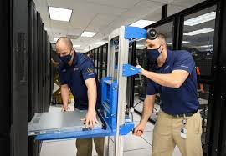
Introducción
Antecedentes
Problema
Objetivos
Hipótesis
Metodología
Diseño y
Construcción
de la solución
Comprensión del Negocio
Entendimiento de los datos
Preparación de los datos
Modelado
Resultados
Validación de la
Solución
Conclusiones y
recomendaciones
Estudio de Caso: Proing Cia Ltda.
Redes Eléctricas
Sistemas de Cableado Estructurado
Proing
Pyme
Moving de Data Center
Notes:
PROING CIA. LTDA es una empresa Pyme, <click>
ecuatoriana <click>
proveedora de servicios eléctricos, electrónicos y sistemas informáticos, que enfoca sus actividades comerciales en el diseño e implementación de
<click> redes eléctricas,
<click> sistemas de cableado estructurado, y
<click> moving de data centers. Moving de data center o traslado físico del equipamiento para los centros de datos.

Slide 6
Introducción
Antecedentes
Problema
Objetivos
Hipótesis
Metodología
Diseño y
Construcción
de la solución
Comprensión del Negocio
Entendimiento de los datos
Preparación de los datos
Modelado
Resultados
Validación de la
Solución
Conclusiones y
recomendaciones
Estudio de Caso: Proing Cia Ltda.
Dificultades Financieras
Pagos de nómina
Pago a proveedores
Gastos corrientes
Facturación concentrada en un número reducido de clientes
Análisis Financiero
Proing
Falta de liquidez
2006
2018
Reducción de ingresos, incremento de cuentas por cobrar.
Notes:
PROING CIA LTDA ha logrado mantenerse en el mercado por más de 14 años;
<click> no obstante, en los últimos 2 años ha enfrentado dificultades para hacer frente a los pagos de nómina, proveedores y gastos corrientes, <click>
debido a problemas de liquidez.
La gerencia administrativa ha realizado un estudio previo frente a esta problemática, mediante revisión de balances y estados financieros, determinando que la principal problemática por la que PROING presenta falta de liquidez, corresponde a la
<click> dependencia de su facturación en un número reducido de clientes, ya que el 90% de lo que factura PROING se encuentra concentrado en tres de sus principales clientes y en los dos últimos años se ha evidenciado una reducción de dichos ingresos de ventas, además se ha identificado un importante incremento en cuentas por cobrar, que al no ser pagadas a tiempo por los pocos clientes de PROING, desemboca en una falta de liquidez.
Colocar

Slide 7
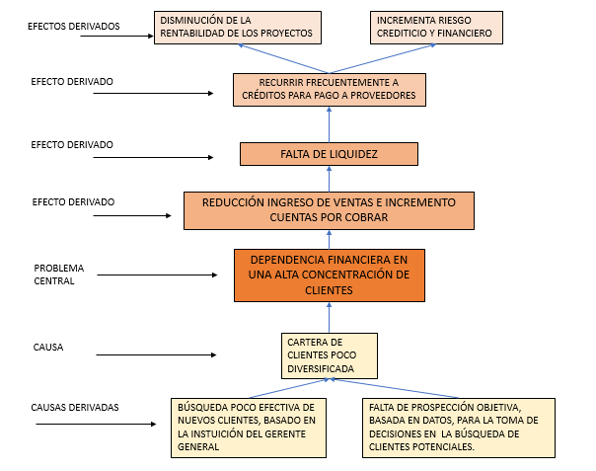
Introducción
Antecedentes
Problema
Objetivos
Hipótesis
Metodología
Diseño y
Construcción
de la solución
Comprensión del Negocio
Entendimiento de los datos
Preparación de los datos
Modelado
Resultados
Validación de la
Solución
Conclusiones y
recomendaciones
Árbol
De
Problemas
Notes:
Como resultado del análisis de la problemática identificada, se hicieron explícito sus causas y efectos, lo cual se muestra en este árbol de problemas.
La problemática que abordamos en este proyecto es referente a la dependencia financiera de proing sa en una alta concentración de clientes, lo cual se hace evidente en la reducción de ingreso de ventas e incremento de cuentas por cobrar, la falta de liquidez, el hecho de que deba recurrir frecuentemente a créditos para el pago a proveedores, evidenciándose disminución en la rentabilidad de los proyectos e incrementando el riesgo crediticio y financiero.
Esta problemática nos permitió identificar las causas corresponden principalmente a Una cartera de clientes poco diversificada, la cual corresponde a la búsqueda poco efectiva de nuevos clientes y a la fala de prospección objetiva basada en datos para toma de decisiones en la búsqueda de clientes potenciales. Para mitigar los efectos que generan la problemática identificada, en este proyecto de investigación se abarca esta última causa indicada.
Esta problemática nos motivó a desarrollar la presente investigación, la cual fue guiada por los siguientes objetivos.

Slide 8
Introducción
Antecedentes
Problema
Objetivos
Hipótesis
Metodología
Diseño y
Construcción
de la solución
Comprensión del Negocio
Entendimiento de los datos
Preparación de los datos
Modelado
Resultados
Validación de la
Solución
Conclusiones y
recomendaciones
Objetivo General
Desarrollar un modelo de gestión de datos, basado en analítica, que permita una adecuada prospección de clientes potenciales, con el propósito de incrementar la posibilidad de que PROING CIA LTDA disminuya la concentración de clientes.
Notes:
Colocar antelación en la diapositiva anterior.
El objetivo general del presente proyecto de investigación es:
Desarrollar un modelo de gestión de datos <click> , basado en analítica <click> , que permita una adecuada prospección de clientes potenciales <click> , con el propósito de incrementar la posibilidad de que PROING CIA LTDA disminuya la concentración de clientes.
Para hacer alcanzable el objetivo general nos hemos planteado los siguientes OE.

Slide 9
Introducción
Antecedentes
Problema
Objetivos
Hipótesis
Metodología
Diseño y
Construcción
de la solución
Comprensión del Negocio
Entendimiento de los datos
Preparación de los datos
Modelado
Resultados
Validación de la
Solución
Conclusiones y
recomendaciones
Objetivos Específicos
OE1: Analizar la situación actual de PROING CIA LTDA, a través de un estudio exploratorio, con el fin de conocer estado actual del manejo de la información.
OE2: Realizar un estudio de factibilidad de una propuesta tecnológica enfocada en la disminución de concentración de clientes en las PYMES, mediante una revisión de literatura preliminar.
OE3: Implementar un modelo de gestión de datos, que permita llevar a cabo una adecuada prospección de clientes, mediante uso de analítica de datos.
OE4: Evaluar el modelo de gestión de datos, a través de un juicio de expertos.
Notes:
Los objetivos específicos son:
<click> 1. Analizar la situación actual de PROING CIA LTDA, a través de un estudio exploratorio, con el fin de conocer estado actual del manejo de la información.
<click> 2: Realizar un estudio de factibilidad de una propuesta tecnológica enfocada en la disminución de concentración de clientes en las PYMES, mediante una revisión de literatura preliminar.
<click> 3: Implementar un modelo de gestión de datos, que permita llevar a cabo una adecuada prospección de clientes, mediante uso de analítica de datos.
<click> 4: Evaluar el modelo de gestión de datos, a través de un juicio de expertos.
Una vez planteados los antecedentes, la problemática, los objetivos que guían la investigación, definimos la hipótesis bajo la cual se desarrolla el presente proyecto de investigación.

Slide 10
Introducción
Antecedentes
Problema
Objetivos
Hipótesis
Metodología
Diseño y
Construcción
de la solución
Comprensión del Negocio
Entendimiento de los datos
Preparación de los datos
Modelado
Resultados
Validación de la
Solución
Conclusiones y
recomendaciones
Hipótesis
V. Independiente
La aplicación de un modelo de gestión de datos, basado en analítica, permitirá una adecuada prospección de clientes potenciales.
V. Dependiente
Notes:
La hipótesis planteada en este caso es:
<click> La aplicación de un modelo de gestión de datos, basado en analítica, permitirá una adecuada prospección de clientes potenciales.
Donde podemos identificar
<click> La Variable Dependiente : Prospección de Clientes
<click> La Variable independiente : Modelo de gestión de datos.

Slide 11
Introducción
Antecedentes
Problema
Objetivos
Hipótesis
Metodología
Diseño y
Construcción
de la solución
Comprensión del Negocio
Entendimiento de los datos
Preparación de los datos
Modelado
Resultados
Validación de la
Solución
Conclusiones y
recomendaciones
Desing Science Research
Ciclo de Relevancia
Identifica Problema y Solución
Ciclo de Diseño
Diseño, Desarrollo y Validación de la Solución
Ciclo de Rigor
Comunica la investigación
Objetivo
Método
Objetivo
Método
Este ciclo se sustenta mediante la publicación del presente proyecto de titulación.
OE1
Estudio Exploratorio
OE3
CRISP DM
OE2
Revisión de Literatura Preliminar
OE4
Juicio de Expertos
Notes:
A continuación haremos referencia a la metodología empleada para esta investigación, en este caso es Desing Science Research, la cual consta de 3 ciclos:
Contexto de cada ciclo
<click> Ciclo de relevancia:
<click> Ciclo de Diseño
<click> Ciclo de Rigor
Cada objetivo específico definido calza en las respectivas fases, con el método correspondiente a cada uno de dichos objetivos.
<click> Para alcanzar el OE1 se realizó un Estudio Exploratorio
<click> Para alcanzar el OE2 Revisión de Literatura Preliminar
<click> Para alcanzar el OE3 CRISP DM
<click> OE4 Juicio de Expertos
<click> el cliclo de rigor se sustenta mediante la publicación del presente proyecto.

Slide 12
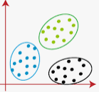
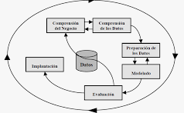
Introducción
Antecedentes
Problema
Objetivos
Hipótesis
Metodología
Diseño y
Construcción
de la solución
Comprensión del Negocio
Entendimiento de los datos
Preparación de los datos
Modelado
Resultados
Validación de la
Solución
Conclusiones y
recomendaciones
Modelo de gestión de información, basado en analítica de datos
Prospección de clientes potenciales
Disminución de la concentración de clientes
Fuente de Datos Externas
Técnica Analítica
Herramienta de desarrollo
Metodología de analítica
Fuentes Gubernamentales
K - Means
R - RStudio
CRISP DM
Notes:
Para abordar la problemática identificada, se plantea el desarrollo de un modelo de gestión de información basado en analítica de datos.
<click> que facilite la prospección de clientes potenciales <click> y que permita la disminución de la concentración de clientes.
Para ello hemos hecho uso de:
<click> Fuentes de datos Gubernamentales Externas,: nombrar todas las fuentes, consolidadas en un reporte de EKOS. <click>
<click> La técnica analítica utilizada es K – means, que corresponde a una técnica predictiva de machine learning, de aprendizaje no supervisado. <click>
<click> La herramienta para el desarrollo del modelo analítico es R y su Interfaz de desarrollo Rstudio, ampliamente utilizado para desarrollar modelos analíticos y estadísticos<click>
<click> La metodología para desarrollo del presente proyecto de analítica de datos es Crisp DM, apropiada para abordar el desarrollo de modelos analíticos que solucionan problemas de negocio, debido a que permite el entendimiento del negocio <click>

Slide 13
Introducción
Antecedentes
Problema
Objetivos
Hipótesis
Metodología
Diseño y
Construcción
de la solución
Comprensión del Negocio
Entendimiento de los datos
Preparación de los datos
Modelado
Resultados
Validación de la
Solución
Conclusiones y
recomendaciones
Modelo de negocio B2B
Business To Business
Ciclos de venta consultiva
a mediano y largo plazo
Facturación concentrada en un segmento reducido de clientes
Problemas de liquidez para cubrir gastos operativos y administrativos.
Proing
Pyme
Notes:
La primera fase Crisp DM corresponde a la comprensión del negocio: <click>
<click> Proing es una Pyme cuyo modelo de negocio es B2B, es decir empresas cuyos clientes finales son otras empresas.
<click> Presenta una facturación concentrada en un segmento reducido de clientes.
<click> Sus transacciones comerciales corresponden a ciclos de ventas consultivas a mediano y largo plazo
<click> Actualmente enfrenta problemas de liquidez para cubrir gastos operativos y administrativos

Slide 14
Introducción
Antecedentes
Problema
Objetivos
Hipótesis
Metodología
Diseño y
Construcción
de la solución
Comprensión del Negocio
Entendimiento de los datos
Preparación de los datos
Modelado
Resultados
Validación de la
Solución
Conclusiones y
recomendaciones
Objetivo del Negocio
Reducir la concentración de clientes, mediante búsqueda de nuevos clientes, que permitan diversificar su cartera.
Proing
Pyme
Modelo de gestión de información, basado en analítica de datos para prospección clientes
Notes:
De acuerdo a la problemática identificada, se establece el objetivo del Negocio, siempre alineado a la planificación estratégica de la empresa:
<click> Reducir la concentración de clientes, mediante búsqueda de nuevos clientes, que permitan diversificar su cartera.
Para dar respuesta a ese objetivo de negocio, se plantea un <click> modelo de gestión de información basado en analítica de datos para prospección clientes.

Slide 15
Introducción
Antecedentes
Problema
Objetivos
Hipótesis
Metodología
Diseño y
Construcción
de la solución
Comprensión del Negocio
Entendimiento de los datos
Preparación de los datos
Modelado
Resultados
Validación de la
Solución
Conclusiones y
recomendaciones
De acuerdo a (Meire, 2017) algunas variables que se consideran para la prospección son:
Definir el perfil financiero de los clientes (empresas), con base en el cual se determina si es un cliente potencial
1
Ubicación Geográfica
2
Vertical de Negocio
3
Ingresos Anuales
4
Utilidad Neta
5
Variables que afectan a la vertical de negocio
Notes:
Siguiendo CRISP DM, tenemos la fase de entendimiento de los datos
<click>En esta fase identificamos los datos que nos permiten dar respuesta al objetivo de negocio planteado, es decir las variables que permitan la prospección de nuevos clientes en entornos B2B, de acuerdo a Meire estas variables son:
<click> Ubicación Geográfica: Corresponde a la ubicación geográfica de la empres a ser analizada
<click> Vertical de Negocio: corresponde a la naturaleza de las actividades comerciales o de producción que realiza
<click> Ingresos Anuales
<click> Utilidad Neta: Utilidad después de egresos e impuestos.
<click> Variables que afectan a la vertical de negocio: factores externos como la afectación financiera en los diferentes sectores comerciales, debido al tipo de empresa y por Ubicación Geográfica.
<click> con este conjunto de variables es posible definir el perfil de los clientes (empresas), con base en el cual se determina si es un cliente potencial

Slide 16
Introducción
Antecedentes
Problema
Objetivos
Hipótesis
Metodología
Diseño y
Construcción
de la solución
Comprensión del Negocio
Entendimiento de los datos
Preparación de los datos
Modelado
Resultados
Validación de la
Solución
Conclusiones y
recomendaciones
Información del sistema de Facturación es escasa, debido a las pocas transacciones que registra, no es posible hacer uso de estos datos para definir un modelo analítico de prospección.
Fuentes Externas Gubernamentales
Proing SA
Facturación concentrada en un segmento reducido de clientes
X
Notes:
Una vez identificadas las variables necesarias para definir el modelo analítico, debemos ubicar las fuentes, en este caso Proing cuenta con <click> Facturación concentrada en un segmento reducido de clientes, por lo cual la Información del sistema de Facturación es escasa, no es posible hacer uso de estos datos para definir un modelo analítico de prospección, <click> en este caso hacemos uso de fuentes externas gubernamentales.

Slide 17
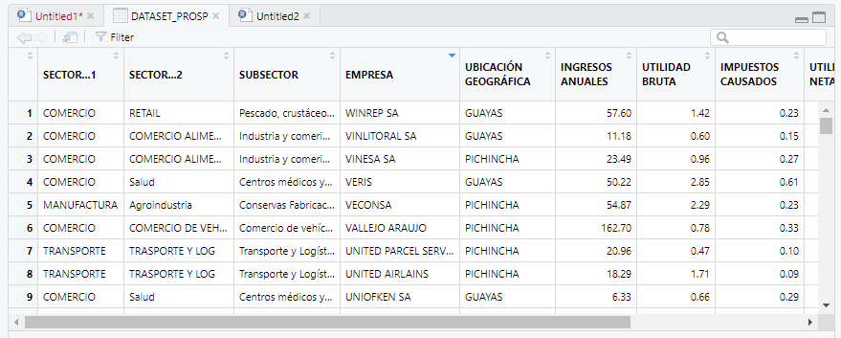
Introducción
Antecedentes
Problema
Objetivos
Hipótesis
Metodología
Diseño y
Construcción
de la solución
Comprensión del Negocio
Entendimiento de los datos
Preparación de los datos
Modelado
Resultados
Validación de la
Solución
Conclusiones y
recomendaciones
VARIABLES PARA PROSPECCIÓN
REPORTE CONSOLIDADO
Fuentes Externas Gubernamentales
Información empresaria, con las variables de interés, correspondiente al 2020.
SET DE DATOS
Notes:
Los datos de las fuentes externas como la Superintendencia de compañías, la super de bancos, la super de economía popular y Solidaria, es consolidada por Ekos, Ekos es una empresa que realiza análisis financieros y los publica en su revista que lleva el mismo nombre, el reporte que nos facilita contiene las variables necesarias para el desarrollo del modelo analítico propuesto, dicho reporte se constituye en el set de datos a ser analizado.

Slide 18
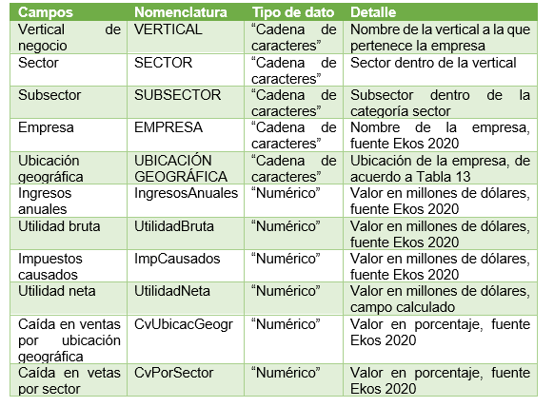
Introducción
Antecedentes
Problema
Objetivos
Hipótesis
Metodología
Diseño y
Construcción
de la solución
Comprensión del Negocio
Entendimiento de los datos
Preparación de los datos
Modelado
Resultados
Validación de la
Solución
Conclusiones y
recomendaciones
Notes:
En la tabla se muestran las variables utilizadas para el modelo K- means, 5 variables nominales y 6 variables numéricas, con un total de 498 registros y considerando que son 11 variables, se tienen 5478 datos a ser analizados.

Slide 19
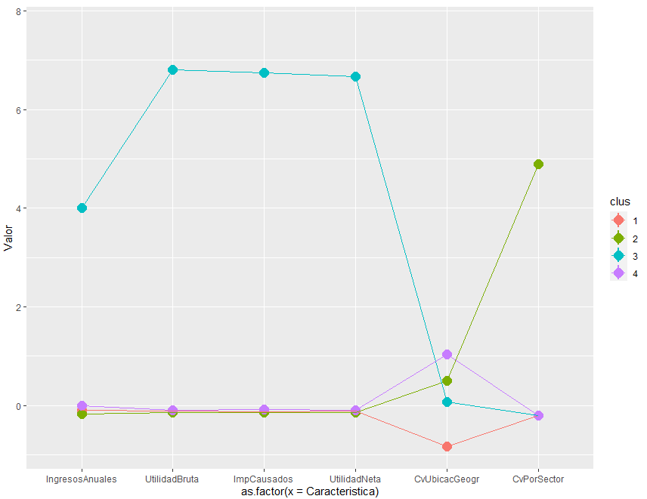
Introducción
Antecedentes
Problema
Objetivos
Hipótesis
Metodología
Diseño y
Construcción
de la solución
Comprensión del Negocio
Entendimiento de los datos
Preparación de los datos
Modelado
Resultados
Validación de la
Solución
Conclusiones y
recomendaciones
K – means 4 centroides
CLÚSTER CON CLIENTES DE MEJOR PERFIL FINANCIERO
Clúster 3
Notes:
Luego de analizar el número de clústers apropiados para el modelo Kmeans, hemos escogido correr el modelo con 4, 5 y 6 clústers, en la figura se muestra las agrupaciones que hace K means para 4 clústers, identificando que el clúster 3 agrupa a las empresas con un perfil financiero apropiado, de acuerdo a las variables que se muestran. Ver variables.

Slide 20
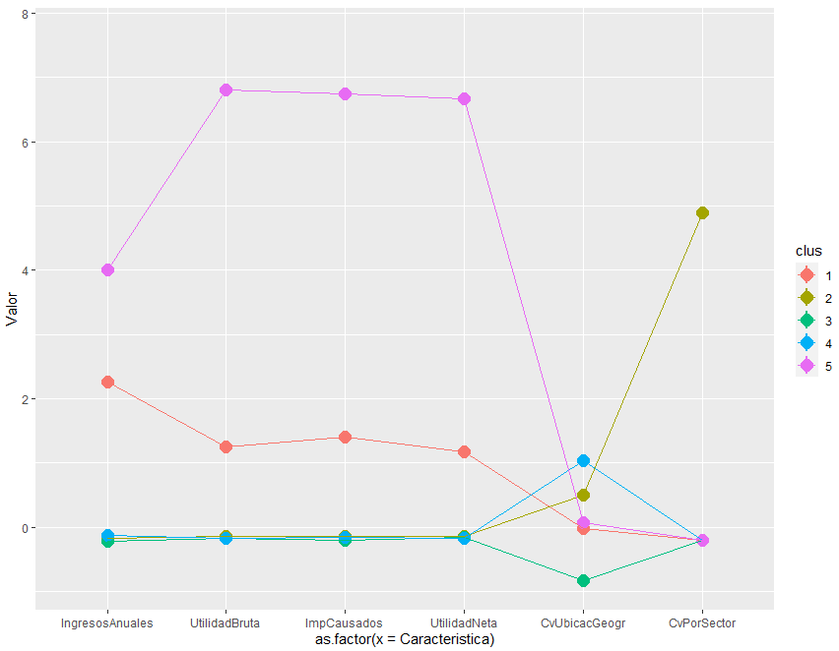
Introducción
Antecedentes
Problema
Objetivos
Hipótesis
Metodología
Diseño y
Construcción
de la solución
Comprensión del Negocio
Entendimiento de los datos
Preparación de los datos
Modelado
Resultados
Validación de la
Solución
Conclusiones y
recomendaciones
K – means 5 centroides
CLÚSTER CON CLIENTES DE MEJOR PERFIL FINANCIERO
Clústers 1 y 5
Notes:
en la figura se muestra las agrupaciones que hace K means para 5 clústers, identificando que el clúster 1 y 5 agrupa a las empresas con un perfil financiero apropiado, de acuerdo a las variables que se muestran. Ver variables.

Slide 21
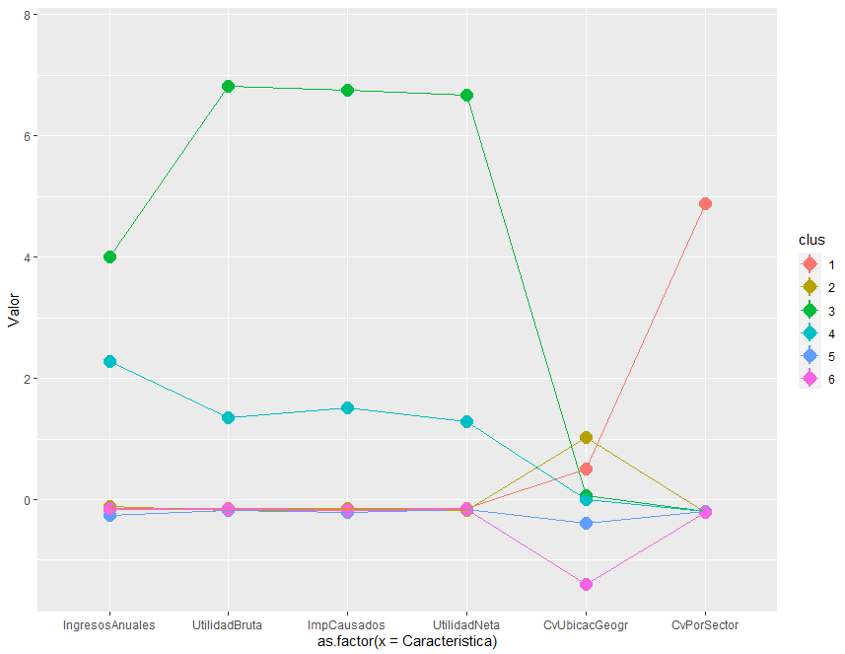
Introducción
Antecedentes
Problema
Objetivos
Hipótesis
Metodología
Diseño y
Construcción
de la solución
Comprensión del Negocio
Entendimiento de los datos
Preparación de los datos
Modelado
Resultados
Validación de la
Solución
Conclusiones y
recomendaciones
K – means 6 centroides
CLÚSTER CON CLIENTES DE MEJOR PERFIL FINANCIERO
Clústers 3 y 4
Notes:
en la figura se muestra las agrupaciones que hace K means para 5 clústers, identificando que el clúster 3 y 4 agrupa a las empresas con un perfil financiero apropiado, de acuerdo a las variables que se muestran. Ver variables.

Slide 22
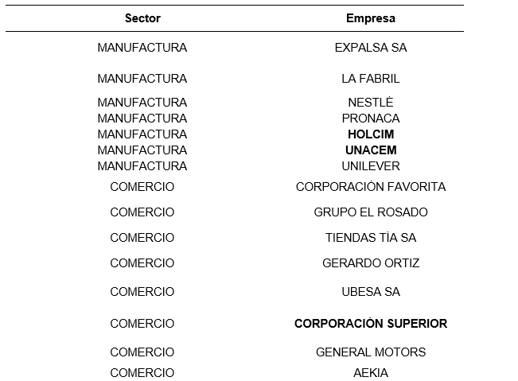
Introducción
Antecedentes
Problema
Objetivos
Hipótesis
Metodología
Diseño y
Construcción
de la solución
Comprensión del Negocio
Entendimiento de los datos
Preparación de los datos
Modelado
Resultados
Validación de la
Solución
Conclusiones y
recomendaciones
Resultados
Listado de 30 clientes potenciales
Notes:
Luego de analizar los resultados obtenidos en cada clúster, obtemos una base de 30 clientes potenciales que permitieron una prospección objetiva, ya que los clústers seleccionados están agrupando a empresas, cuyas variables financieras los perfilan como clientes potenciales, esta información fue entregada al área comercial de la empresa caso de estudio, para la prospección o búsqueda de clientes.

Slide 23
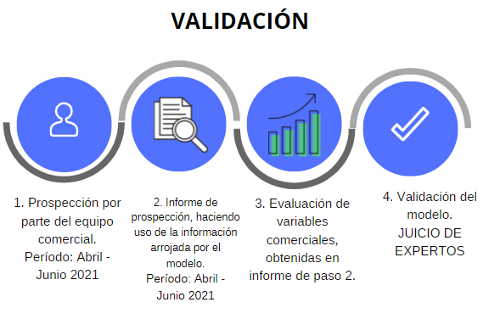
Introducción
Antecedentes
Problema
Objetivos
Hipótesis
Metodología
Diseño y
Construcción
de la solución
Comprensión del Negocio
Entendimiento de los datos
Preparación de los datos
Modelado
Resultados
Validación de la
Solución
Conclusiones y
recomendaciones
Notes:
La validación del modelo consta de 4 fases: Leer.
Para no dar las numeraciones, utilizar palabras para concatenar.
En primer lugar, la prospección por parte del equipo comercial.
Posterior a la tarea de prospección, se realizó el informe correspondiente para conocer los resultados obtenidos, luego de hacer uso del listado obtenido con el modelo desarrollado.
Paso seguido evaluamos las variables comerciales obtenidas en el informe anterior, para finalmente validar el modelo mediante un juicio de expertos.
O subrayar con el lápiz

Slide 24
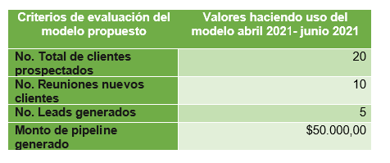
Introducción
Antecedentes
Problema
Objetivos
Hipótesis
Metodología
Diseño y
Construcción
de la solución
Comprensión del Negocio
Entendimiento de los datos
Preparación de los datos
Modelado
Resultados
Validación de la
Solución
Conclusiones y
recomendaciones
Tasa de Conversión Prospección
$\frac{5}{20}∗100\%$= 25%
$\frac{CANTIDAD DE LEADS GENERADOS}{TOTAL DE CLIENTES PROSPECTADOS}∗100\%$
Notes:
En un período de 3 meses se realizó la prospección con base en el listado obtenido del modelo analítico, obteniendo los datos indicados.
<clock> Para evaluar el modelo, definimos la Tasa de Conversión de Prospección, que corresponde a la razón entre la cantidad de leads generados sobre el total de clientes prospectados, obteniendo una tasa de conversión del 25%, luego de utilizar la información obtenida del modelo analítico.
Usar lápiz o flecha para indicar lo que queramos observar.

Slide 25
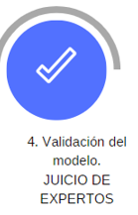
Introducción
Antecedentes
Problema
Objetivos
Hipótesis
Metodología
Diseño y
Construcción
de la solución
Comprensión del Negocio
Entendimiento de los datos
Preparación de los datos
Modelado
Resultados
Validación de la
Solución
Conclusiones y
recomendaciones
ENCUESTA
EXPERTOS
7 PREGUNTAS
10 EXPERTOS
Profesionales del área comercial con más de 5 años de experiencia.
Chief Sales Officer.
Notes:
Para validar el modelo propuesto, se realizó una encuesta cuyas preguntas están a lineadas a las preguntas de investigación OE4-RQ8 y OE4-RQ9.
La encuesta fue realizada a un grupo de 10 expertos, cuyos perfiles corresponden a Profesionales del área comercial con más de 5 años de experiencia. Chief Sales Officer.

Slide 26
Introducción
Antecedentes
Problema
Objetivos
Hipótesis
Metodología
Diseño y
Construcción
de la solución
Comprensión del Negocio
Entendimiento de los datos
Preparación de los datos
Modelado
Resultados
Validación de la
Solución
Conclusiones y
recomendaciones
90%
Útil el uso de la analítica de datos en la prospección de clientes
60% Diversificación de cartera
20 % Optimización del tiempo de los recursos comerciales
90%
90%
El modelo aporta al proceso de prospección, pues correlaciona las variables adecuadas
El listado de clientes obtenido del modelo, apoyarán a la prospección de clientes.
Notes:
Con la primera pregunta buscamos ratificar la validez del uso de la Analítica de datos en la prospección de clientes.
Con la segundo pregunta buscamos afianzar nuestra propuesta de solución, evaluando las ventajas del uso de analítica de datos.
Con la tercera pregunta Con esta pregunta buscamos evaluar la utilidad del modelo, desde el punto de vista de la relación objetiva de las variables utilizadas.
Con la 4ta pregunta pretendemos evaluar la utilidad de la información entregada por el modelo desarrollado, para la prospección de clientes.

Slide 27
Introducción
Antecedentes
Problema
Objetivos
Hipótesis
Metodología
Diseño y
Construcción
de la solución
Comprensión del Negocio
Entendimiento de los datos
Preparación de los datos
Modelado
Resultados
Validación de la
Solución
Conclusiones y
recomendaciones
80%
80% coincide en que la tasa de conversión en prospección del 25% obtenida luego de utilizar la información del modelo, incrementará la posibilidad de cierre de ventas en un corto a mediano plazo
Tasa de conversión en prospección, es un valor importante para proyectar el cierre de venta comercial.
90%
El conocimiento generado por el modelo desarrollado aportará a reducir la concentración de clientes.
Notes:
Con la 5ta pregunta pretendemos evaluar la importancia de la tasa de conversión en la prospección, dentro del proceso comercial para el cierre de ventas
Con la 6ta pregunta se busca evaluar si tasa de conversión en prospección, generada por el modelo, es útil para incrementar la posibilidad de cierre de ventas
Con la 7ma pregunta pretende evaluar la importancia del modelo desarrollado y su aporte a la solución de la problemática identificada para el presente proyecto.

Slide 28
Introducción
Antecedentes
Problema
Objetivos
Hipótesis
Metodología
Diseño y
Construcción
de la solución
Comprensión del Negocio
Entendimiento de los datos
Preparación de los datos
Modelado
Resultados
Validación de la
Solución
Conclusiones y
recomendaciones
De acuerdo a los resultados para cada una de las preguntas planteadas, se evidenció una aceptación del modelo propuesto.
Tasa de Conversión de Prospección, obtenida del uso de la información del modelo analítico
25%
Permitirá en un corto o mediano plazo la diversificación de la Cartera de Proing
Incrementando lo posibilidad de reducir la concentración de clientes.
Notes:
Para validar el modelo propuesto, se realizó una encuesta cuyas preguntas están a lineadas a las preguntas de investigación OE4-RQ8 y OE4-RQ9.
La encuesta fue realizada a un grupo de 10 expertos, cuyos perfiles corresponden a Profesionales del área comercial con más de 5 años de experiencia. Chief Sales Officer.

Slide 29
Introducción
Antecedentes
Problema
Objetivos
Hipótesis
Metodología
Diseño y
Construcción
de la solución
Comprensión del Negocio
Entendimiento de los datos
Preparación de los datos
Modelado
Resultados
Validación de la
Solución
Conclusiones y
Recomendaciones
Conslusiones
1
Proing cuenta con una cartera de clientes poco diversificada, lo cual es consecuencia de una prospección poco efectiva, basada en la intuición del gerente general, de hecho Proing, no cuenta con herramientas para realizar una prospección objetiva basada en datos para la toma de decisiones en la búsqueda de clientes potenciales.
2
Los principales efectos que se han evidenciado como consecuencia de la dependencia financiera en una alta concentración de clientes son: (1) Reducción de ingresos de ventas e incremento de cuentas por cobrar, (2) Falta de liquidez, (3) Incremento de créditos bancarios para pago a proveedores.
3
Proing cuenta con un sistema de facturación, el cual maneja información correspondiente a las transacciones de venta con sus tres principales clientes, por tanto, es una fuente con escasa información que no aporta en el desarrollo del presente proyecto.
4
La literatura nos deja claro que no existen muchas soluciones que se basen en analítica de datos, para abordar la problemática de concentración de clientes en empresas B2B, sin embargo se nota que en el 2014 y 2021 ha habido el mayor interés de los investigadores en esta temática, ya que en estos años se identifica un creciente número de publicaciones al respecto.
Notes:
Como Conclusiones fundamentales es que Proing….
OE2, debe tener contexto.

Slide 30
Introducción
Antecedentes
Problema
Objetivos
Hipótesis
Metodología
Diseño y
Construcción
de la solución
Comprensión del Negocio
Entendimiento de los datos
Preparación de los datos
Modelado
Resultados
Validación de la
Solución
Conclusiones y
Recomendaciones
Conslusiones
5
El modelo desarrollado permitió dar respuesta al objetivo de negocio planteado, ya que se utilizó la metodología CRISP DM que parte del entendimiento del negocio, así como también usamos la técnica de K- Means que nos permitió identificar a los clientes potenciales, mediante clusterización, haciendo uso de lenguaje de programación R, el cual es una de las herramientas más robustas para desarrollo de modelos analíticos.
6
Hicimos uso de un set de datos obtenido de la información financiera proporcionada por fuentes externas de entes gubernamentales, con lo cual pudimos correr el modelo con datos relevantes, actualizados y válidos del sector productivo y comercial.
7
El modelo desarrollado, fue probado en la empresa estudio de caso, la lista de los 30 clientes potenciales obtenidos de la clusterización bajo K-means, fue puesta a disposición de un recurso comercial de Proing Cia Ltda, quien comenzó la tarea de prospección, evidenciando una tasa de conversión para prospección del 25%.
8
Luego de someter el modelo a un juicio de expertos, se confirma la aceptación del modelo analítico propuesto, desde el punto de vista de su utilidad, de la pertinencia de las variables utilizadas y de la tasa de conversión de prospección obtenida, es decir, los datos obtenidos del modelo desarrollado, permitieron iniciar una adecuada prospección, lo cual permite concluir que, en un corto a mediano plazo, se podrá evidenciar la posibilidad de disminuir la concentración y diversificación de la cartera de clientes de la empresa estudio de caso.
Notes:
La conclusión 6 y 7 hay que detallar el conocimiento obtenido.

Slide 31
Introducción
Antecedentes
Problema
Objetivos
Hipótesis
Metodología
Diseño y
Construcción
de la solución
Comprensión del Negocio
Entendimiento de los datos
Preparación de los datos
Modelado
Resultados
Validación de la
Solución
Conclusiones y
Recomendaciones
Recomendaciones
El uso de los datos proporciona una manera objetiva de resolver problemas de negocio, para la selección de la metodología de minería de datos, se recomienda partir del escenario que se desea abordar, considerando que es posible partir de una problemática dada, como el caso del presente proyecto, o también es posible partir de un conjunto de datos sobre los cuales se pueden analizar patrones de comportamiento para encontrar eventos innovadores, descubrir situaciones que causan gastos operativos, así como oportunidades de mejora no vistas.
1
La prospección o búsqueda de nuevos clientes, es una tarea cuyo paso inicial es identificar la empresa con quien se desea tener el acercamiento comercial, sin embargo, se debe aclarar que el cierre de ventas es un proceso sistemático que incluye una serie de pasos como la calificación, propuesta, acuerdos y cierre, en cuyas fases también se recomienda aplicar el uso de analítica de datos para conseguir mejores resultados, el alcance del presente proyecto abarca únicamente la fase de prospección, como punto de partida para diversificar la cartera de clientes de la empresa caso de estudio.
2

Slide 32
Preguntas

Slide 33
ANA CRISTINA TIPÁN
+593 958989071
anacriss20@yahoo.es

